Slide 1
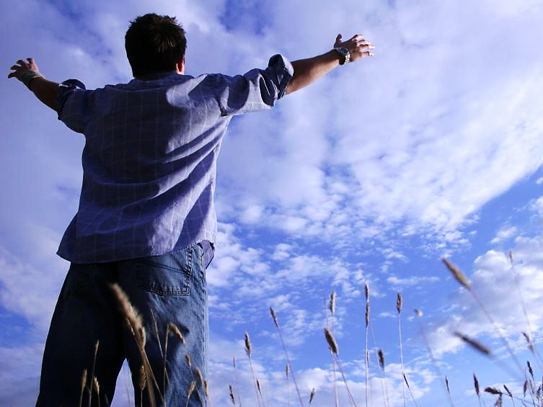


2^{do} Trimestre/Tema 1: Adoremos de corazón
“Te anhelo”
3 de marzo de 2013
(Salmos 42:1-11; 43:1-5)
Iglesia Bíblica Bautista de Aguadilla
Estudios Bíblicos Lifeway ®

Slide 2


Slide 3

Tema General
La adoración significativa es una expresión del anhelo del corazón.

Slide 4
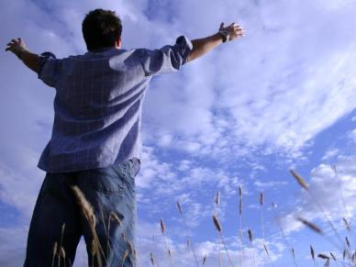
Bosquejo de Estudio
Sed de Dios (Salmos 42:1-5)
Desesperación por Dios (Salmos 42:6-11)
Confianza en Dios (Salmos 43:1-5)

Slide 5

Texto Clave
“Si alguno tiene sed, venga a mí y beba." (Juan 7.37b, RVR60)

Slide 6
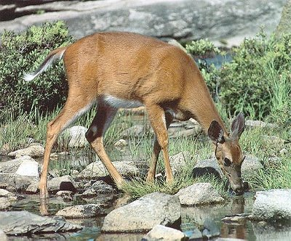
Sed de Dios (Salmos 42:1-5)

Slide 7
Sed de Dios (Salmos 42:1-5)
"Como el ciervo brama por las corrientes de las aguas, Así clama por ti, oh Dios, el alma mía. Mi alma tiene sed de Dios, del Dios vivo; ¿Cuándo vendré, y me presentaré delante de Dios? Fueron mis lágrimas mi pan de día y de noche, Mientras me dicen todos los días: ¿Dónde está tu Dios? Me acuerdo de estas cosas, y derramo mi alma dentro de mí..."

Slide 8
Sed de Dios (Salmos 42:1-5)
"...De cómo yo fui con la multitud, y la conduje hasta la casa de Dios, Entre voces de alegría y de alabanza del pueblo en fiesta. ¿Por qué te abates, oh alma mía, Y te turbas dentro de mí? Espera en Dios; porque aún he de alabarle, Salvación mía y Dios mío."

Slide 9
Sed de Dios (Salmos 42:1-5)
Ansia por la comunión con Dios
  Persona de fe profunda en Dios
  “El creyente verdadero siempre anhela comunión con Dios”. (Carro)

Slide 10
Sed de Dios (Salmos 42:1-5)
El Dios vivo (v. 2) es la fuente de agua viva.
  Uno que ha experimentado el gozo de la comunión con Dios, nunca estará satisfecho sin esta comunión. Cuando algo la interrumpe el creyente siente tristeza.
  Alimento o “pan de lágrimas” (v. 3) es una expresión de mucho dolor; y el dolor se agrava porque los incrédulos se burlan. (Carro)

Slide 11
Sed de Dios (Salmos 42:1-5)
Experiencia pasada de la presencia y el poder de Dios (v. 4)
  Recuerda sus experiencias de adoración y comunión junto con el pueblo de Dios; él mismo había sido activo en dirigir a otros.
  Tales recuerdos aumentan su nostalgia y le dan esperanza. (Carro)

Slide 12
Sed de Dios (Salmos 42:1-5)
El v. 5 es el estribillo que se repite en 42:11 y 43:5.
  Reflexiona sobre su experiencia ahora, sus experiencias en el pasado y en la revelación de Dios; he aquí el secreto de crecimiento en la vida con Dios
  Tal reflexión produjo dos resultados: 1) la confianza y la decisión de esperar en Dios: su fe creció; y 2) la reafirmación de su relación personal con Dios. (Carro)

Slide 13
Sed de Dios (Salmos 42:1-5)
¿Cómo podemos acomodar nuestra vida de manera que cultivemos una intensa sed de Dios y luego nos esforcemos por saciarla?
13

Slide 14
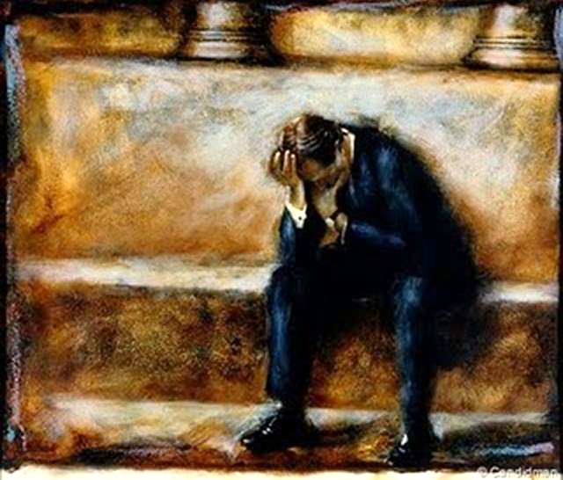
Desesperación por Dios (Salmos 42:6-11)

Slide 15
Desesperación por Dios (Salmos 42:6-11)
"Dios mío, mi alma está abatida en mí; Me acordaré, por tanto, de ti desde la tierra del Jordán, Y de los hermonitas, desde el monte de Mizar. Un abismo llama a otro a la voz de tus cascadas; Todas tus ondas y tus olas han pasado sobre mí. Pero de día mandará Jehová su misericordia, Y de noche su cántico estará conmigo, Y mi oración al Dios de mi vida..."

Slide 16
Desesperación por Dios (Salmos 42:6-11)
"...Diré a Dios: Roca mía, ¿por qué te has olvidado de mí? ¿Por qué andaré yo enlutado por la opresión del enemigo? Como quien hiere mis huesos, mis enemigos me afrentan, Diciéndome cada día: ¿Dónde está tu Dios? ¿Por qué te abates, oh alma mía, Y por qué te turbas dentro de mí? Espera en Dios; porque aún he de alabarle, Salvación mía y Dios mío."

Slide 17
Desesperación por Dios (Salmos 42:6-11)
(vv. 6–10) Prosigue el reconocimiento de que la depresión continúa.
  Recurre nuevamente a Dios: (v. 6) revela su estado anímico débil, y pone de manifiesto su depresión profunda.
  Una vez más el recuerdo de las pasadas intervenciones de Dios son el fundamento de su esperanza. (Pagán)

Slide 18
Desesperación por Dios (Salmos 42:6-11)
Alusiones geográficas
  Posiblemente una referencia al lugar de su nacimiento, o a varios lugares de interés que el salmista visitó durante su vida.
  Las montañas de Hermón (v. 6)—identifican el origen del río Jordán; y el monte Mizar puede estar ubicado en por esa misma región.
  Esos lugares le evocan la presencia divina, que en el momento de crisis personal se convierten en fuente de esperanza. (Pagán)

Slide 19
Desesperación por Dios (Salmos 42:6-11)
(v. 7) Regresa nuevamente a las imágenes del caos y la dificultad.
  Los abismos son figuras literarias que aluden a problemas serios, conflictos graves y adversidades mortales.
  El agua se convierte en elemento que atenta contra la vida del poeta.
  El salmista confía en la misericordia divina y eleva su oración al Dios de su vida (v. 8). (Pagán)

Slide 20
Desesperación por Dios (Salmos 42:6-11)
La oración del salmista (vv. 9–10)
  Afirmación de esperanza, preocupación seria, motivación personal, y reacción a sus críticos.
  Dios es como una roca; revela estabilidad, fortaleza, seguridad, defensa, firmeza.
  Afirma que Dios no se mueve ante los avances del caos destructor, y se mantiene incólume frente a las fuerzas aniquiladoras de los ríos caudalosos. (Pagán)

Slide 21
Desesperación por Dios (Salmos 42:6-11)
¿por qué te has olvidado de mí? (v. 9)
  Su depresión no pueden explicarse de otra forma, según el poeta, que no sea el olvido divino.
  A la vez que acaricia esa posibilidad de olvido, también se reafirma en su convicción espiritual.
  Dios le impele a superar el luto y el dolor que provienen de las opresiones de sus enemigos. (v. 10). (Pagán)

Slide 22
Desesperación por Dios (Salmos 42:6-11)
(v. 11) Una vez más el estribillo del salmo reafirma la fe del poeta y le inspira a esperar y confiar en el Señor. (Pagán)

Slide 23
Desesperación por Dios (Salmos 42:6-11)
¿Qué debe hacer el creyente cuando es tentado a pensar que Dios le ha abandonado?

Slide 24
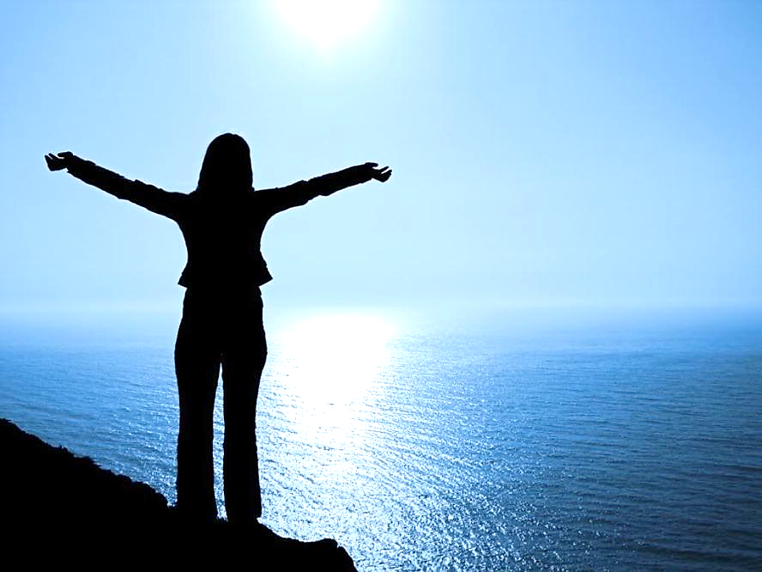
Confianza en Dios (Salmos 43:1-5)

Slide 25
Confianza en Dios (Salmos 43:1-5)
"Júzgame, oh Dios, y defiende mi causa; Líbrame de gente impía, y del hombre engañoso e inicuo. Pues que tú eres el Dios de mi fortaleza, ¿por qué me has desechado? ¿Por qué andaré enlutado por la opresión del enemigo? Envía tu luz y tu verdad; éstas me guiarán; Me conducirán a tu santo monte, Y a tus moradas..."

Slide 26
Confianza en Dios (Salmos 43:1-5)
"...Entraré al altar de Dios, Al Dios de mi alegría y de mi gozo; Y te alabaré con arpa, oh Dios, Dios mío. ¿Por qué te abates, oh alma mía, Y por qué te turbas dentro de mí? Espera en Dios; porque aún he de alabarle, Salvación mía y Dios mío."

Slide 27
Confianza en Dios (Salmos 43:1-5)
Clamor a Dios (vv. 1–3)
  Pide que Dios le vindique, que haga justicia.
  La nación impía podría ser una nación extranjera, pero también puede ser su propia nación.
  En el v. 2 se usa la forma reflexiva de andar; va caminando despacio, reflexionando sobre su condición. (Carro)

Slide 28
Confianza en Dios (Salmos 43:1-5)
Luz y … verdad (v. 3).
  En el arte del antiguo Cercano Oriente es común representar al rey (u otro oficial) con dos espíritus guardianes que lo protegen.
  En el AT; jesed ²⁶¹⁷ y _emet ²⁵⁵¹ “amor” (o misericordia) y “verdad” (o fidelidad).
  Aquí es luz y… verdad, pues pide que Dios las use para conducirlo.
  El salmista siempre reconoce que necesita que Dios guíe sus decisiones. (Carro)

Slide 29
Confianza en Dios (Salmos 43:1-5)
Declaración de confianza (vv. 4, 5)
  En los Salmos 42 y 43 los sentimientos de desánimo alternan con oraciones y declaraciones cada vez más confiadas.
  Ya (en el v. 4) está viviendo lo que espera: la comunión con Dios y con el pueblo de Dios.
  De nuevo el estribillo (v. 5) indica la reflexión, decisión y fe del salmista.
  Reconoce que la comunión con Dios es el sentido supremo del culto. (Carro)

Slide 30
Confianza en Dios (Salmos 43:1-5)
Declaración de confianza (vv. 4, 5)
  El adorador verdadero no busca lo que puede recibir de Dios sino busca a Dios mismo, agradarle, colaborar con él y compartir su amor. (Carro)

Slide 31
Confianza en Dios (Salmos 43:1-5)
¿De qué manera expresa este pasaje la confianza del salmista en Dios? ¿Cómo nos desafía a nosotros hoy?

Slide 32

Aplicación a la Vida
Antes que haya una verdadera adoración, debe haber un profundo deseo de encontrarnos con Dios.
Los creyentes, como todos, sufrimos situaciones difíciles; pero la presencia de Dios nos da consuelo y esperanza.
La adoración colectiva es una importante vía por la cual el Señor nos ayuda a enfrentar los desafíos de la vida.

Slide 33
Recursos
  Carro, Daniel, José Tomás Poe y Rubén O. Zorzoli. Comentario Bı́blico Mundo Hispano Salmos, 1. ed. El Paso, TX: Editorial Mundo Hispano, 1997, c1993.
  Douglas, J.D. Nuevo Diccionario Bíblico : Primera Edición. Miami: Sociedades Bı́blicas Unidas, 2000.
  Fernández, Óscar J. et al. Eds. Estudios Bíblicos Lifeway para Adultos. Vol. 12, Núm. 3. Nashville, TN: Lifeway Church Resources, 2013. 7-16.
  Lockward, Alfonso. Nuevo Diccionario De La Biblia. Miami: Editorial Unilit, 2003.
  Pagán, Samuel. De Lo Profundo, Señor, a Ti Clamo: Introducción Y Comentario Miami, FL: Editorial Patmos, 2007.
Reina Valera Revisada (1960). Miami: Sociedades Bíblicas Unidas, 1998.
Vine, W.E. Vine Diccionario Expositivo De Palabras Del Antiguo Y Del Nuevo Testamento Exhaustivo, electronic ed. Nashville: Editorial Caribe, 2000, c1999.
http://www.dsmedia.org/resources/illustrations/sweet-publishing/ (imágenes bíblicas).

Slide 34
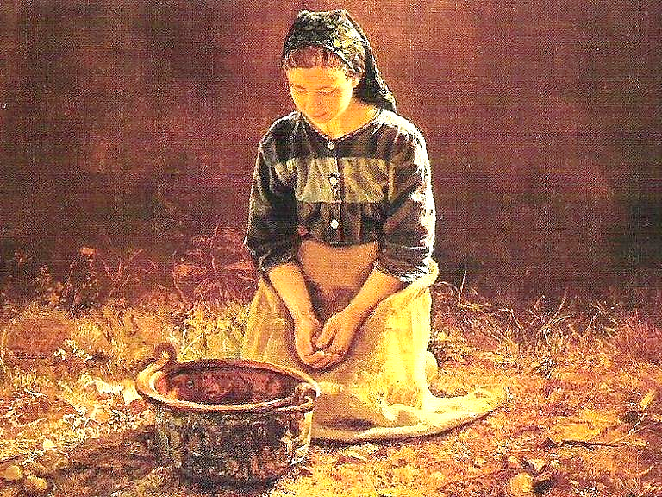
Próximo Estudio Dominical
2^{do} Trimestre/Tema 1: Adoremos de corazón
“Clamo a Ti”
10 de marzo de 2013
Leer y meditar en:
(Salmos 86:1-13, 15-16)

Slide 35


